Slide 1





ĐỐI SÁNH CHƯƠNG TRÌNH ĐÀO TẠO DỰA TRÊN KẾT QUẢ
XẾP HẠNG QS 2025
TRUNG TÂM ĐẢM BẢO CHẤT LƯỢNG
Nghệ An, ngày 13 tháng 3 năm 2025

Slide 2

NỘI DUNG
1. KIỂM ĐỊNH CHẤT LƯỢNG CTĐT VÀ CSGD
2. CÔNG TÁC ĐÁNH GIÁ KẾT QUẢ HỌC TẬP THEO CHUẨN ĐẦU RA
3. XẾP HẠNG TRƯỜNG ĐẠI HỌC THEO QS ASIA
4. MỤC TIÊU KẾ HOẠCH NĂM 2025
Hội nghị triển khai Kế hoạch công tác năm 2025

Slide 3

1.1. TẠI SAO PHẢI THỰC HIỆN KIỂM ĐỊNH CSGD, CTĐT?
Thông tư số: 17/2021/TT-BGDĐT
Khoản 2, Điều 9 :
  “Đánh giá kết quả học tập của người học phải dựa trên chuẩn đầu ra, phải làm rõ mức độ đạt được của người học theo các cấp độ tư duy quy định trong chuẩn đầu ra của mỗi học phần, mỗi thành phần và chương trình đào tạo”.
Hội nghị triển khai Kế hoạch công tác năm 2025

Slide 4


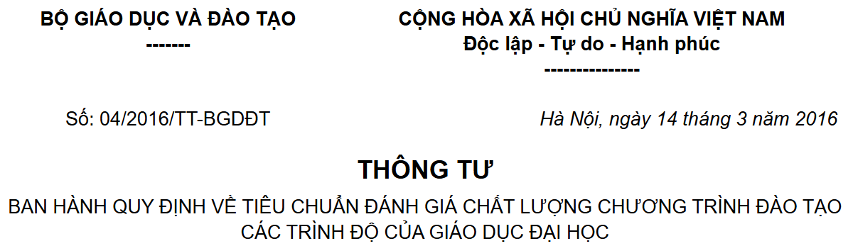
1.1 QUY ĐỊNH ĐỐI SÁNH CỦA TRƯỜNG ĐẠI HỌC VINH
Báo cáo định hướng đối sánh CTĐT

Slide 5
PHẦN 1
GIỚI THIỆU VỀ XẾP HẠNG CTĐT THEO QS

Slide 6
1.2 CÁC NỘI DUNG ĐỐI SÁNH
1. Nhân sự
1.1 | Tỷ lệ giảng viên cơ hữu/người học.
1.2 | Tỷ lệ giảng viên thỉnh giảng/người học.
1.3 | Tỷ lệ nhân viên/người học.
1.4 | Tỷ lệ giảng viên có trình độ tiến sĩ/tổng số giảng viên.
1.5 | Tỷ lệ giáo sư và phó giáo sư/tổng số giảng viên.
1.6 | Độ tuổi trung bình của giảng viên cơ hữu.
1.7 | Tỷ lệ bài báo WoS/Giảng viên
Báo cáo định hướng đối sánh CTĐT

Slide 7
1.2 CÁC NỘI DUNG ĐỐI SÁNH
2. Tài chính
2.1 | Tổng thu học phí, lệ phí.
2.2 | Thu, chi cho hoạt động đào tạo, nghiên cứu khoa học, chuyển giao công nghệ và phục vụ cộng đồng.
2.3 | Viện trợ của các tổ chức trong và ngoài nước.
2.4 | Tổng chi cho phát triển đội ngũ.
2.5 | Tổng chi cho chế độ, chính sách đối với người học.
2.6 | Tổng chi cho hoạt động kết nối doanh nghiệp, tư vấn và hỗ trợ việc làm.
Báo cáo định hướng đối sánh CTĐT

Slide 8
1.1 CÁC LĨNH VỰC VÀ TRỌNG SỐ THEO TIÊU CHÍ XẾP HẠNG QS
Báo cáo định hướng đối sánh CTĐT

Slide 9
1.1 CÁC LĨNH VỰC VÀ TRỌNG SỐ THEO TIÊU CHÍ XẾP HẠNG QS
Báo cáo định hướng đối sánh CTĐT

Slide 10
1.1 CÁC LĨNH VỰC VÀ TRỌNG SỐ THEO TIÊU CHÍ XẾP HẠNG QS
Báo cáo định hướng đối sánh CTĐT

Slide 11
1.1 CÁC LĨNH VỰC VÀ TRỌNG SỐ THEO TIÊU CHÍ XẾP HẠNG QS
Báo cáo định hướng đối sánh CTĐT

Slide 12
1.1 CÁC LĨNH VỰC VÀ TRỌNG SỐ THEO TIÊU CHÍ XẾP HẠNG QS
Báo cáo định hướng đối sánh CTĐT

Slide 13
1.1 CÁC NGÀNH KHMT VÀ CNTT ĐƯỢC XẾP HẠNG QS (CÓ 850 CTĐT ĐƯỢC XẾP HẠNG)
Báo cáo định hướng đối sánh CTĐT

Slide 14
1.1 CÁC NGÀNH KHMT VÀ CNTT ĐƯỢC XẾP HẠNG QS (CÓ 850 CTĐT ĐƯỢC XẾP HẠNG)
Báo cáo định hướng đối sánh CTĐT

Slide 15
1.1 CÁC NGÀNH KHMT VÀ CNTT ĐƯỢC XẾP HẠNG QS (CÓ 850 CTĐT ĐƯỢC XẾP HẠNG)
Báo cáo định hướng đối sánh CTĐT

Slide 16
1.1 CÁC NGÀNH KHMT VÀ CNTT ĐƯỢC XẾP HẠNG QS (CÓ 850 CTĐT ĐƯỢC XẾP HẠNG)
Báo cáo định hướng đối sánh CTĐT

Slide 17
1.1 CÁC NGÀNH KHMT VÀ CNTT ĐƯỢC XẾP HẠNG QS (CÓ 850 CTĐT ĐƯỢC XẾP HẠNG)
Báo cáo định hướng đối sánh CTĐT

Slide 18
1.1 CÁC NGÀNH KHMT VÀ CNTT ĐƯỢC XẾP HẠNG QS (CÓ 850 CTĐT ĐƯỢC XẾP HẠNG)
Báo cáo định hướng đối sánh CTĐT

Slide 19
1.1 CÁC NGÀNH KHMT VÀ CNTT ĐƯỢC XẾP HẠNG QS (CÓ 850 CTĐT ĐƯỢC XẾP HẠNG)
Báo cáo định hướng đối sánh CTĐT

Slide 20
1.1 CÁC NGÀNH KẾ TOÁN VÀ TÀI CHÍNH ĐƯỢC XẾP HẠNG QS
Báo cáo định hướng đối sánh CTĐT

Slide 21
1.1 CÁC NGÀNH CỦA VIỆT NAM ĐƯỢC XẾP HẠNG QS
Báo cáo định hướng đối sánh CTĐT

Slide 22
1.1 CÁC NGÀNH CỦA VIỆT NAM ĐƯỢC XẾP HẠNG QS
Báo cáo định hướng đối sánh CTĐT

Slide 23
1.1 CÁC NGÀNH CỦA VIỆT NAM ĐƯỢC XẾP HẠNG QS
Báo cáo định hướng đối sánh CTĐT

Slide 24
1.1. TẠI SAO PHẢI THỰC HIỆN KIỂM ĐỊNH CSGD, CTĐT?
Quyết định số: 78/QĐ-TTg
Đến năm 2025: 35% số CTĐT đạt tiêu chuẩn chất lượng theo chu kỳ kiểm định lần thứ nhất; trong đó có ít nhất 10% số CTĐT đạt theo tiêu chuẩn nước ngoài (sau đây gọi là kiểm định quốc tế), 100% số CTĐT giáo viên các trình độ đạt tiêu chuẩn chất lượng;
Đến năm 2030: 80% số chương trình đào tạo đạt tiêu chuẩn chất lượng chu kỳ kiểm định lần thứ nhất hoặc lần thứ hai; trong đó có ít nhất 20% số chương trình đào tạo đạt tiêu chuẩn chất lượng kiểm định quốc tế, 100% số CTĐT giáo viên các trình độ đạt tiêu chuẩn chất lượng;
Hội nghị triển khai Kế hoạch công tác năm 2025

Slide 25
1.1. TẠI SAO PHẢI THỰC HIỆN KIỂM ĐỊNH CSGD, CTĐT?
Thông tư số 08/2021/TT-BGDĐT
Điểm a, Khoản 2, Điều 5 Liên kết đào tạo : Đã được công nhận đạt tiêu chuẩn chất lượng cơ sở giáo dục đại học bởi tổ chức kiểm định chất lượng giáo dục hợp pháp và còn hiệu lực theo quy định;
Điểm B, Khoản 2, Điều 5 Liên kết đào tạo: CTĐT dự kiến liên kết đào tạo đã được tổ chức thực hiện tối thiểu 03 khoá liên tục theo hình thức chính quy; từ khóa tuyển sinh năm 2024 yêu cầu CTĐT đã được công nhận đạt chuẩn chất lượng theo quy định hiện hành;
Hội nghị triển khai Kế hoạch công tác năm 2025

Slide 26
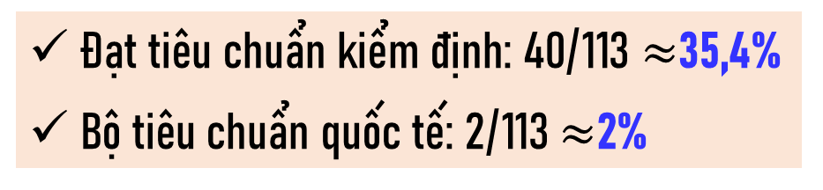
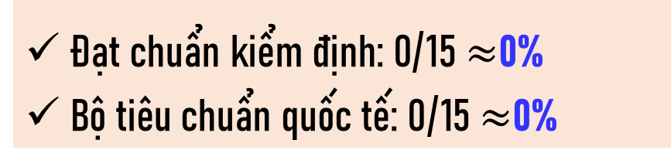
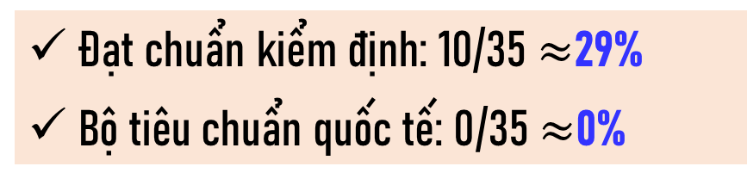
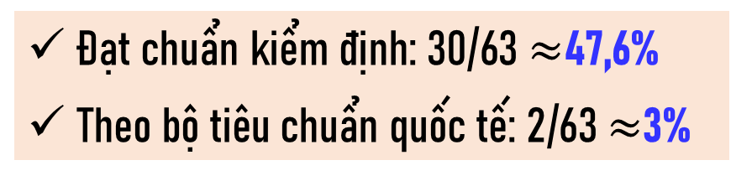
1.2. MỘT SỐ KẾT QUẢ ĐẠT ĐƯỢC: KIỂM ĐỊNH CTĐT
Tỷ lệ CTĐT trình độ đại học được kiểm
Đạt chuẩn kiểm định: 30/63 $≈$47,6%
Theo bộ tiêu chuẩn quốc tế: 2/63 $≈$3%
35%
Tỷ lệ CTĐT trình độ Thạc sĩ được kiểm
Tỷ lệ CTĐT được kiểm
Đạt chuẩn kiểm định: 10/35 $≈$29%
Bộ tiêu chuẩn quốc tế: 0/35 $≈$0%
Đạt tiêu chuẩn kiểm định: 40/113 $≈$35,4%
Bộ tiêu chuẩn quốc tế: 2/113 $≈$2%
10%
Tỷ lệ CTĐT trình độ Tiến sĩ được kiểm
Đạt chuẩn kiểm định: 0/15 $≈$0%
Bộ tiêu chuẩn quốc tế: 0/15 $≈$0%
Hội nghị triển khai Kế hoạch công tác năm 2025

Slide 27



1 1.2. MỘT SỐ KẾT QUẢ ĐẠT ĐƯỢC: KĐCL CTĐT GIÁO VIÊN
Tỷ lệ CTĐT đại học đào tạo GV được KĐ
Tỷ lệ CTĐT Thạc sĩ đào tạo GV được KĐ
13/15 $≈$87%
4/8 $≈$ 50%
Tỷ lệ CTĐT được KĐ
17/23$≈$74%
100%
Hội nghị triển khai Kế hoạch công tác năm 2025

Slide 28
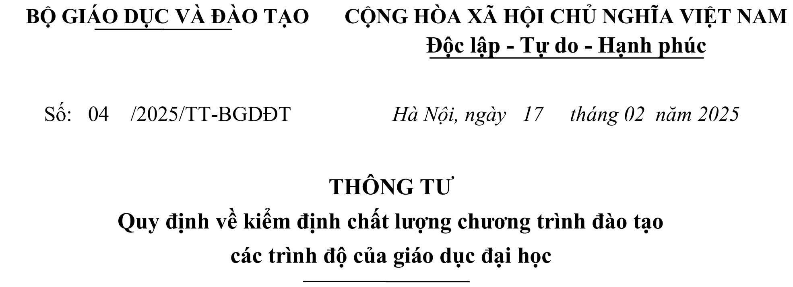
1.3 MỘT SỐ KHÓ KHĂN, THUẬN LỢI (KĐCL TRONG NƯỚC)
Khó khăn
Nội dung Thông tư 04/2025/TT-BGD ĐT: 8 tiêu chuẩn/52 tiêu chí {theo chu trình P-D-C-A}
  Có 10 Tiêu chí điều kiện: (Bắt buộc phải đạt) Giải quyết các điểm nghẽn trong phát triển CTĐT, triển khai tổ chức dạy học, đánh giá mức đột đạt được CĐR của người học;
Hội nghị triển khai Kế hoạch công tác năm 2025

Slide 29


1.3 MỘT SỐ KHÓ KHĂN, THUẬN LỢI (KĐCL TRONG NƯỚC)
THUẬN LỢI
VU-PQA 1.0: 8 tiêu chuẩn/53 tiêu chí
Thông tư 04/2025/TT-BGD ĐT: 8 tiêu chuẩn/52 tiêu chí
TƯƠNG THÍCH
AUN-QA Ver. 4.0
Hội nghị triển khai Kế hoạch công tác năm 2025

Slide 30
1.3 MỘT SỐ KHÓ KHĂN, THUẬN LỢI (KĐCL QUỐC TẾ)
KHÓ KHĂN
Hai CTĐT (SP Toán, CNTT) được kiểm định AUN-QA sẽ hết hạn vào tháng 5/2026
Các CTĐT sẵn sàng KĐCL theo chuẩn quốc tế không nhiều
Theo QĐ số 78/QĐ-TTg đến 2030 đạt 20% số CTĐT KĐ theo chuẩn Quốc tế (Khó đạt)
THUẬN LỢI
Nhà trường có chính sách phát triển các CTĐT đạt chuẩn quốc tế
Nhiều tổ chức kiểm định quốc tế được phép hoạt động ở VN
Hội nghị triển khai Kế hoạch công tác năm 2025

Slide 31
1.4 MỘT SỐ GIẢI PHÁP
Rà soát cải tiến CTĐT (Đại học và Tiến sĩ) đảm bảo theo yêu cầu của Thông tư số 04/2025/TT-BGDĐT (KĐCL CTĐT)
Triển khai đánh giá người học theo CĐR;
Đầu tư trọng điểm một số CTĐT đạt tiêu chuẩn quốc tế
Đầu tư kiểm định theo bộ tiêu chuẩn quốc tế phù hợp với từng lĩnh vực đào tạo;
Hội nghị triển khai Kế hoạch công tác năm 2025

Slide 32
PHẦN 2
ĐÁNH GIÁ KẾT QUẢ HỌC TẬP THEO CHUẨN ĐẦU RA

Slide 33
1.1 TẠI SAO PHẢI ĐÁNH GIÁ KẾT QUẢ HỌC TẬP THEO CĐR?
Thông tư số: 17/2021/TT-BGDĐT
Khoản 2, Điều 9 :
  “Đánh giá kết quả học tập của người học phải dựa trên chuẩn đầu ra, phải làm rõ mức độ đạt được của người học theo các cấp độ tư duy quy định trong chuẩn đầu ra của mỗi học phần, mỗi thành phần và chương trình đào tạo”.
Thông tư số 08/2021/TT-BGDĐT
Điểm a, Khoản 1, Điều 14
  Công nhận tốt nghiệp và cấp bằng tốt nghiệp: “Tích lũy đủ học phần, số tín chỉ và hoàn thành các nội dung bắt buộc khác theo yêu cầu của chương trình đào tạo, đạt chuẩn đầu ra của chương trình đào tạo”
Hội nghị triển khai Kế hoạch công tác năm 2025

Slide 34
1.1 TẠI SAO PHẢI ĐÁNH GIÁ KẾT QUẢ HỌC TẬP THEO CĐR?
Thông tư số: 04/2025/TT-BGDĐT
Tiêu chí 1.6. Chuẩn đầu ra của chương trình đào tạo được đo lường đánh giá tại thời điểm người học tốt nghiệp.
Tiêu chí 2.2: Cấu trúc và nội dung của chương trình đào tạo được thiết kế và phát triển theo cách bảo đảm người học đạt được chuẩn đầu ra và có khối lượng học tập phù hợp với quy định.
Tiêu chí 3.2: Các hoạt động dạy và học được thiết kế tương thích với chuẩn đầu ra của chương trình đào tạo.
Tiêu chí 4.5: Các phương pháp đánh giá kết quả học tập bảo đảm đo lường được mức độ đạt chuẩn đầu ra của từng học phần và chuẩn đầu ra của chương trình đào tạo.
Hội nghị triển khai Kế hoạch công tác năm 2025

Slide 35
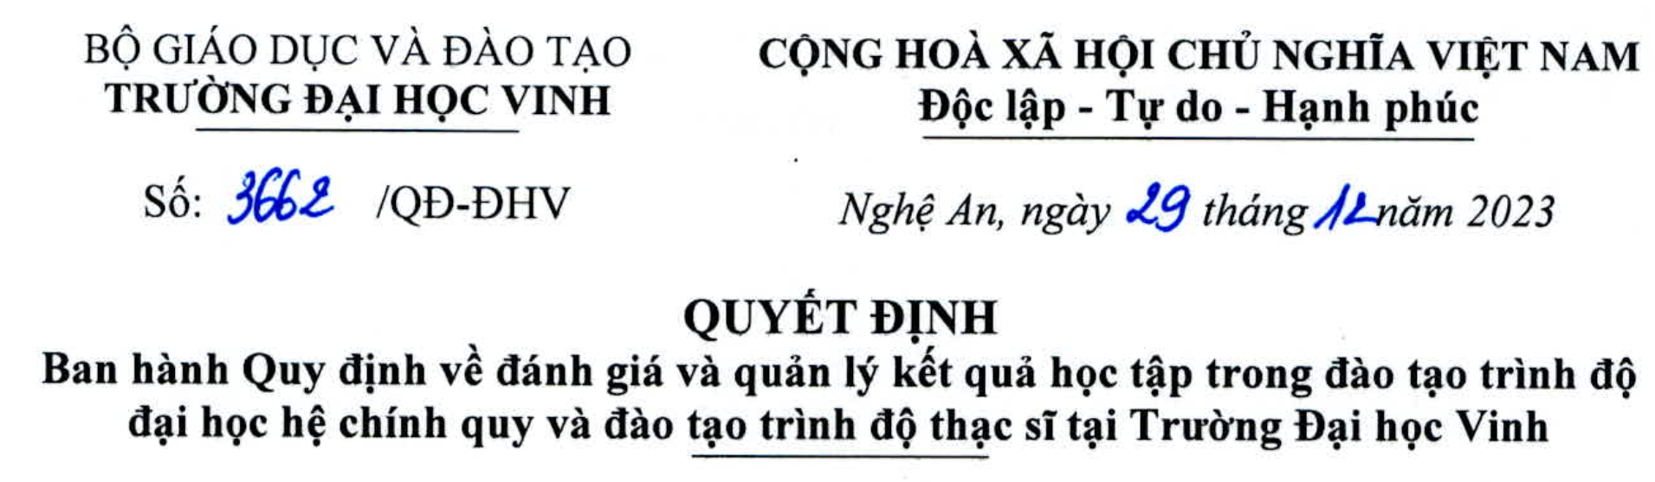
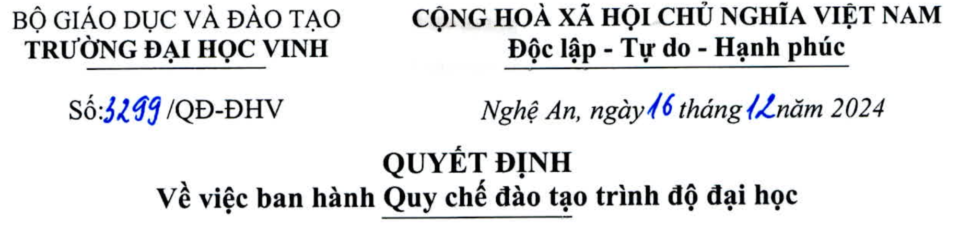
2.2 MỘT SỐ KẾT QUẢ ĐẠT ĐƯỢC
Có mô hình đánh giá
Có hệ thống văn bản hướng dẫn
Hội nghị triển khai Kế hoạch công tác năm 2025

Slide 36
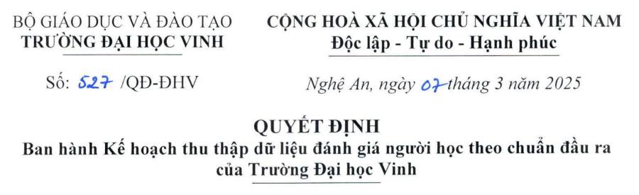
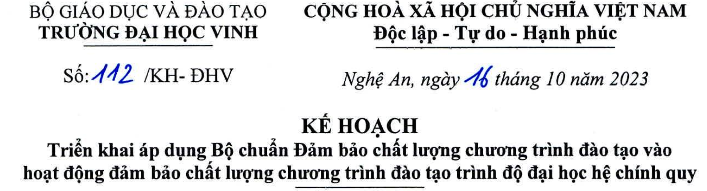
2.2 MỘT SỐ KẾT QUẢ ĐẠT ĐƯỢC: KẾ HOẠCH TRIỂN KHAI
Hội nghị triển khai Kế hoạch công tác năm 2025

Slide 37
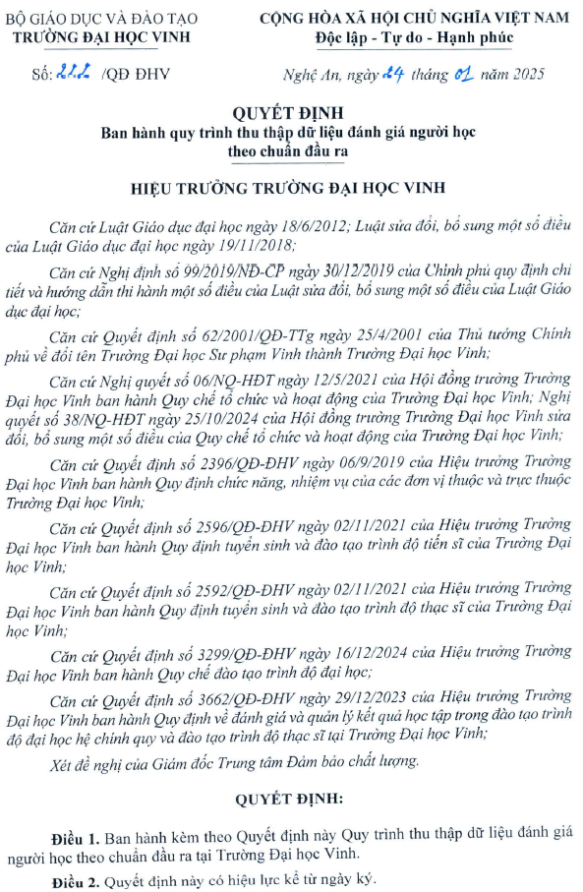
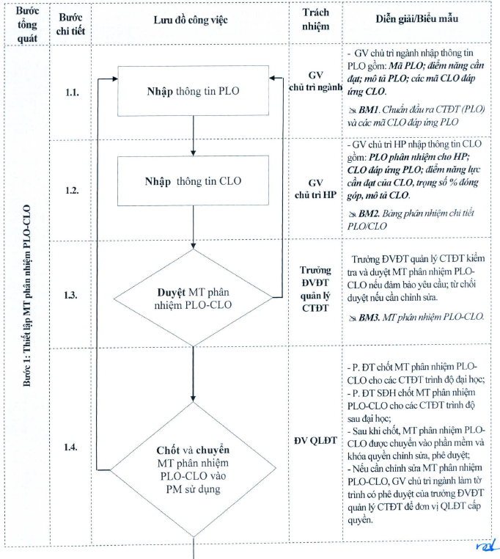
2.2 MỘT SỐ KẾT QUẢ ĐẠT ĐƯỢC: QUY TRÌNH THU THẬP DỮ LIỆU ĐG NH THEO CĐR
Hội nghị triển khai Kế hoạch công tác năm 2025

Slide 38
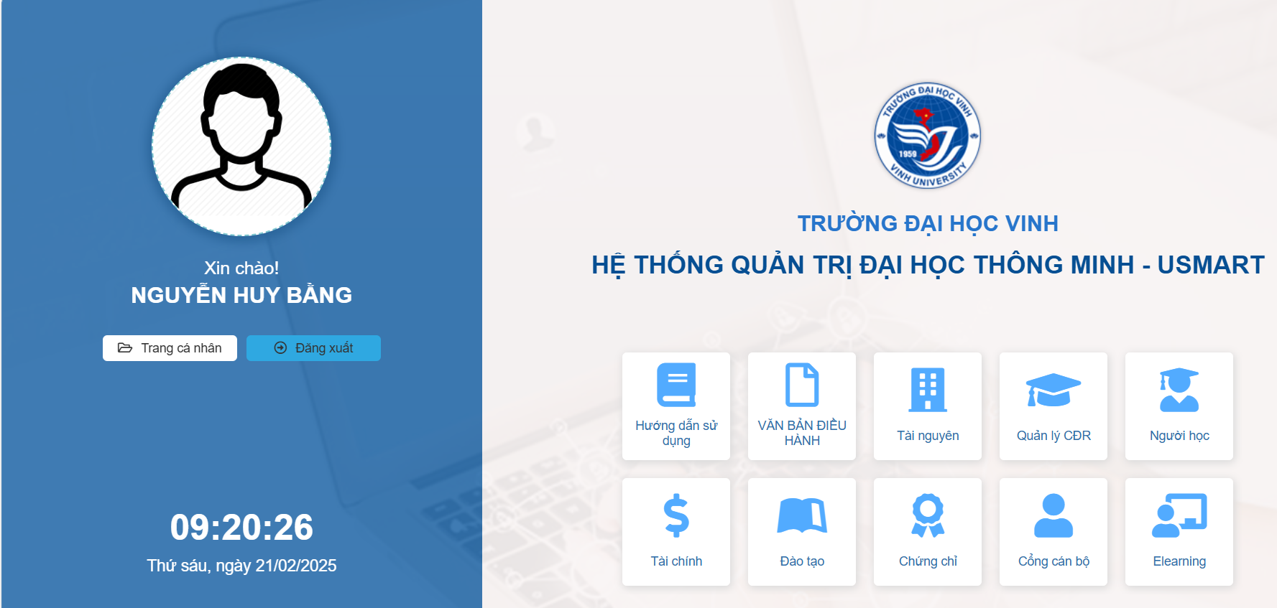
2.2 MỘT SỐ KẾT QUẢ ĐẠT ĐƯỢC: XÂY DỰNG PHẦN MỀM
Hội nghị triển khai Kế hoạch công tác năm 2025

Slide 39
3.3 MỘT SỐ KHÓ KHĂN VÀ HẠN CHẾ
CTĐT trình độ Đại học và Tiến sĩ chưa hoàn thiện việc rà soát cải tiến phù hợp đáp ứng việc triển khai đánh giá kết quả học tập theo chuẩn đầu ra;
Hệ thống phần mềm triển khai dạy học và kiểm tra đánh giá chứa đáp ứng yếu cầu về đánh giá kết quả học tập theo CĐR;
Khối lượng công việc của giảng viên khi triển khai đánh giá kết quả học tập theo CĐR tăng lên nên tạo tâm lý e ngại;
Sự hiểu biết và kỹ năng tổ chức dạy học, triển khai đánh giá kết quả học tập theo chuẩn đầu ra của đội ngũ giảng viên cón hạn chế.
Hội nghị triển khai Kế hoạch công tác năm 2025

Slide 40
3.4 MỘT SỐ GIẢI PHÁP
Hoàn thành việc cải tiến CTĐT các bậc học để đáp ứng yêu cầu đánh giá người học theo CĐR;
Triển khai xây dựng Hệ thống phần mềm triển khai dạy học và kiểm tra đánh;
Tổ chức tập huấn cho giảng viên về phương pháp dạy học kiểm tra đánh giá theo CĐR.
Hội nghị triển khai Kế hoạch công tác năm 2025

Slide 41
PHẦN 3
XẾP HẠNG ĐẠI HỌC THEO QS ASIA

Slide 42
3.1. TẠI SAO LẠI XẾP HẠNG TRƯỜNG ĐẠI HỌC THEO QS ASIA?
TẦM NHÌN
“Trở thành đại học thông minh, xếp hạng tốp 500 đại học hàng đầu châu Á vào năm 2030, hướng đến tốp 1.000 đại học hàng đầu thế giới vào năm 2045”
Hội nghị triển khai Kế hoạch công tác năm 2025

Slide 43
3.2. KẾT QUẢ XẾP HẠNG CỦA TRƯỜNG ĐHV NĂM 2025 (851-900)
TT | Chỉ số đánh giá | Trọng số | Điểm của Trường ĐH Vinh
1 | Uy tín học thuật (Academic reputation) | 30% | 5.3/100
2 | Uy tín tuyển dụng (Employer reputation) | 20% | 21.2/100
3 | Tỷ lệ người giảng viên/người học (Faculty/student ratio) | 10% | 2.5/100
4 | Mạng lưới nghiên cứu quốc tế (International research network) | 10% | 5.9/100
5 | Số trích dẫn/bài báo(Citations per paper) | 10% | 7.2/100
6 | Số bài báo/Giảng viên(Papers per faculty) | 5% | 4.3/100
7 | Tỷ lệ giảng viên có trình độ Tiến sĩ (Staff with a PhD) | 5% | Chưa được đánh giá
8 | Tỷ lệ giảng viên quốc tế (Proportion of international faculty) | 2.5% | Chưa được đánh giá
9 | Tỷ lệ sinh viên quốc tế (Proportion of international students) | 2.5% | Chưa được đánh giá
10 | Tỷ lệ người học nước ngoài đến học tại trường (Proportion of inbound exchange students) | 2.5% | 1.1/100
11 | Tỷ lệ người học của Trường đi học trao đổi (Outbound Exchange Student Ratio ) | 2.5% | 1.1/100
Hội nghị triển khai Kế hoạch công tác năm 2025

Slide 44
3.3 ĐỐI SÁNH KẾT QUẢ VỚI TRƯỜNG YANSHAN UNIVERSITY-CHINA (TOP 750)
PHÁT TRIỂN MẠNG LƯỚI NGIÊN CỨU
THU HÚT SINH VIÊN QUỐC TẾ
CÁC CHỈ SỐ ĐH VINH ĐƯỢC ĐÁNH GIÁ CAO HƠN
GIẢM TỶ LỆ SINH VIÊN/GV
CẦN BỔ SUNG THÔNG TIN ĐỂ ĐƯỢC ĐG
Hội nghị triển khai Kế hoạch công tác năm 2025

Slide 45
3.3 ĐỐI SÁNH KẾT QUẢ VỚI TRƯỜNG ACHARYA NAGAR UNIVERSITY -INDIA (TOP 700)
NÂNG CAO SỐ LƯỢNG BÀI BÁO VÀ MẠNG LƯỚI NC QT
CUNG CẤP THÔNG TIN DỮ LIỆU ĐỂ ĐƯỢC ĐG
CÁC CHỈ SỐ ĐHV ĐƯỢC ĐÁNH GIÁ CAO HƠN
Hội nghị triển khai Kế hoạch công tác năm 2025

Slide 46
3.3. ĐỐI SÁNH KẾT QUẢ VỚI TRƯỜNG YASOUJ UNIVERSITY-JAPAN (TOP 500)
CUNG CẤP THÔNG TIN ĐỂ ĐÁNH GIÁ
ĐẦU TƯ CẢI THIỆN 03 CHỈ SỐ
ĐH VINH ĐƯỢC ĐÁNH GIÁ CAO HƠN
Hội nghị triển khai Kế hoạch công tác năm 2025

Slide 47
3.3. ĐỐI SÁNH KẾT QUẢ VỚI TRƯỜNG AIMST UNIVERSITY-MALAYSIA (450)
CHỈ SỐ ĐHV ĐƯỢC ĐÁNH GIÁ CAO HƠN
CHỈ SỐ ĐÁNH GIÁ TƯƠNG ĐƯƠNG
BỔ SUNG THÔNG TIN CÓ THỂ ĐẠT ĐƯỢC
Hội nghị triển khai Kế hoạch công tác năm 2025

Slide 48
3.4 MỘT SỐ GIẢI PHÁP TĂNG THỨ HẠNG
Bổ sung dữ liệu để các tiêu chí 7-9 được đánh giá (đặc biệt tỷ lệ GV có trình độ TS)
Tăng cường mạng lưới NC QT, tăng hệ số trích dẫn; tăng SL, CL công bố quốc tế;
Cải thiện uy tín học thuật, uy tín tuyển dụng
Thu hút người học quốc tế;
Giảm tỷ lệ người học/ giảng viên;
Cần đầu tư để tăng điểm số ở tất cả các chỉ số đặc biệt các chỉ số phản ảnh chất lượng đào tạo, nghiên cứu khoa học
Hội nghị triển khai Kế hoạch công tác năm 2025

Slide 49
PHẦN 4
MỤC TIÊU KẾ HOẠCH NĂM 2025

Slide 50
4 MỤC TIÊU KẾ HOẠCH NĂM 2025: KĐCLGD CÁC CTĐT
Công tác tự đánh giá:
  16 CTĐT trong nước; 03 CTĐT Quốc tế; 01 trường THPT Chuyên
Hoàn thành đánh giá ngoài:
  15 CTĐT trong nước; 3 CTĐT Quốc tế; 01 trường THPT Chuyên
Nâng tỷ lệ đạt chuẩn KĐCL:
  51,3% CTĐT đạt chuẩn KĐ; 4,4% CTĐT KĐ Quốc tế; 96% CTĐT GV được KĐ
Hội nghị triển khai Kế hoạch công tác năm 2025

Slide 51
4 MỤC TIÊU KẾ HOẠCH NĂM 2025: ĐÁNH GIÁ KẾT QUẢ HỌC TẬP THEO CĐR
Công tác rà soát cải tiến CTĐT phù hợp với đánh giá kết quả học tập theo CĐR:
  Rà soát, cải tiến CTĐT trình độ Đại học và Tiến sĩ
Xây dựng hệ thống phần mềm hỗ trợ:
  Hoàn thiện phần mềm quản lý kết quả học tập, phần mềm thi TNKQ, LMS
Triển khai thu thập dữ liệu đánh giá kết quả học tập theo CĐR:
  Triển khai theo KH thu thập dữ liệu đánh giá người học theo CĐR ban hành kèm theo Quyết định số 527/QĐ-ĐHV, ngày 07/3/2025 của Hiệu trưởng Nhà trường
Hội nghị triển khai Kế hoạch công tác năm 2025

Slide 52
4 MỤC TIÊU KẾ HOẠCH NĂM 2025: XẾP HẠNG QS-ASIA (700-750)
Hội nghị triển khai Kế hoạch công tác năm 2025

Slide 53

Thank you!

